Slide 1



Deep Knowledge Tracing
NeurIPS 2015

Slide 2

3줄 요약
Deep Knowledge Tracing
교육 AI.
학생이 푼 문제를 바탕으로 다른 문제 정답 확률을 예측하는
Knowledge Tracing 분야가 있음.
이 분야에 처음으로 딥러닝(RNN)을 적용한 모델이 DKT

Slide 3
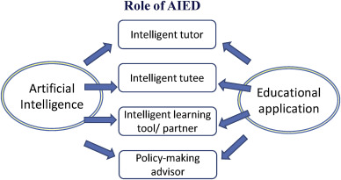
교육 AI(AIED)
The use of AI technologies or application programs in educational settings to facilitate teaching, learning, or decision making(Hwang, 2020)
Score Prediction(SP)
Recommender Systems(RS)
Knowledge Tracing(KT)
교육 AI 연구의 기본이자 시작
(Hwang, 2020)

Slide 4
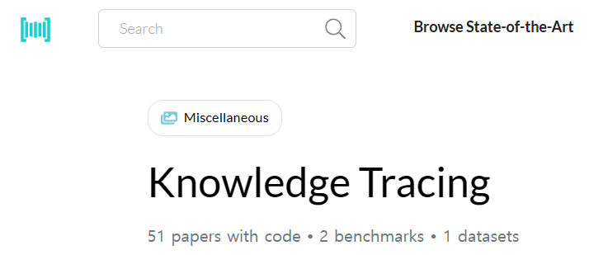
Knowledge Tracing이란?
특정 학생의 지난 교육 기록을 활용해
아직 풀지 않은 문제에 대한 정오답을 예측하는 Task

Slide 5
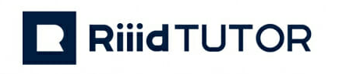
Knowledge Tracing이란?
Ex)
학습 결과
예측값
1 | 2 | 3 | 4 | 5 | 6
O | X | O | O | O | X
7 | 8 | 9 | 10
O | O | X | X
특정 학생의 지난 교육 기록을 활용해
아직 풀지 않은 문제에 대한 정오답을 예측하는 Task

Slide 6
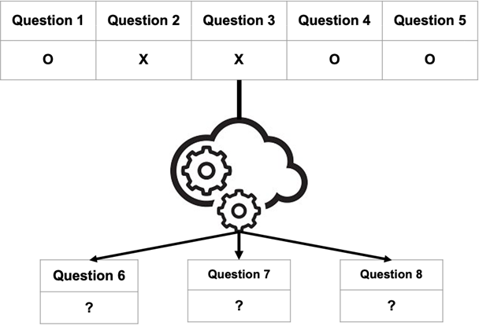
Bayesian Knowledge Tracing(BKT)
1994년에 발표된
DKT 전까지 가장 대표적인 KT 방법론
Hidden Markov Model을 활용하여 특정 개념에 대한 정오답 확률을 계산
개념 이해에 대한 사용자 수준을 추정하고 같은 개념에 대한 정오답 확률을 예측함
Bayesian Knowledge Tracing (williams.edu)

Slide 7
Deep Knowledge Tracing(DKT)
NeurIPS 2015
Knowledge Tracing 과제에 처음으로 딥러닝을 적용한 모델
자연어 처리에서 자주 활용되는 RNN 기법을 적용함.
공동 연구

Slide 8
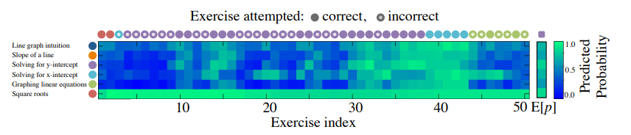

Input
50 Khan Academy 풀이 기록
Y-intercept을 틀림
정답 확률 ~ 0.0
Y-intercept을 맞춤
정답 확률 ~ 0.7
Deep Knowledge Tracing(DKT)

Slide 9
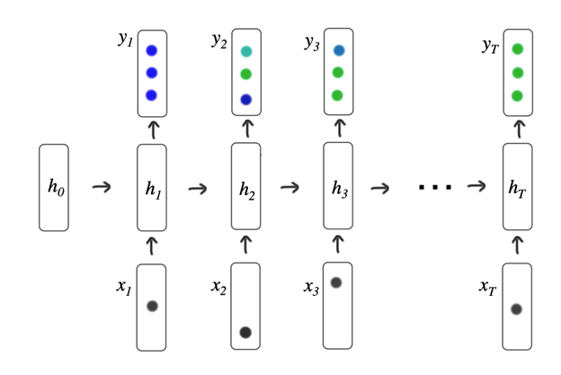
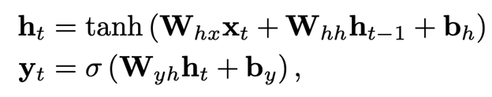



Model(RNN/LSTM)
예측값
Output
Hidden state
Input
$$W_{yh}:h →y$$
정답 여부를
인코딩한 값
$$W_{hh}:h →h$$
$$W_{hx}:x →h$$
Deep Knowledge Tracing(DKT)

Slide 10
Model(RNN/LSTM)
전체 문제 셋 M = 3
Data
0 | 1 | 2 | 0 | 1
O | X | X | O | O
One-hot
encoding
0 | 1 | 2
0.9 | 0.6 | 0.3
RNN
전체 문제 세트에 대해
정답 확률 예측
5 time steps
Deep Knowledge Tracing(DKT)

Slide 11

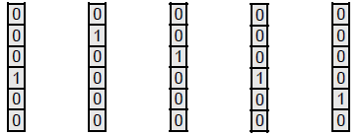

One-Hot Encoding
인덱싱 방법
$$x_{t}=\left\{q_{t},r_{t}\right\}$$
M = 문제 개수
Q | 0 | 1 | 2 | 0 | 1
R | O | X | X | O | O
정답을 맞춘 문제는 [0, M)에 할당됨
정답을 틀린 문제는 [M, 2M)에 할당됨
Q | 0 | 1 | 2 | 0 | 1
R | 0 | 1 | 1 | 0 | 0
X | 3 | 1 | 2 | 3 | 4

Slide 12
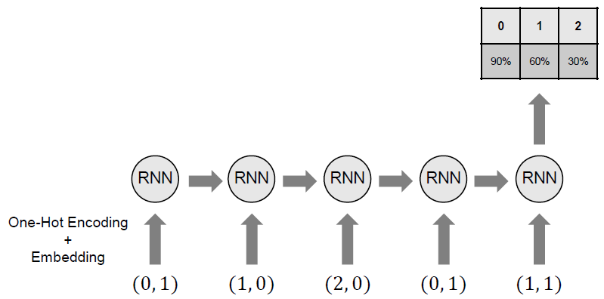
Inference
Naïve 한 접근
Deep Knowledge Tracing(DKT)

Slide 13

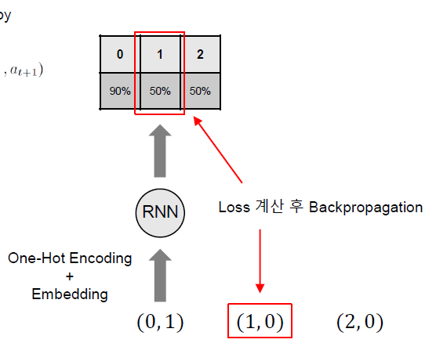
Training
Binary Cross-Entropy
One-hot vector
q+1에서 푼 문제의 인덱스
출력값: 문제를 맞출 확률
t+1에서 푼 문제의 정답 확률만 남음
Backpropagation 수행
Deep Knowledge Tracing(DKT)

Slide 14
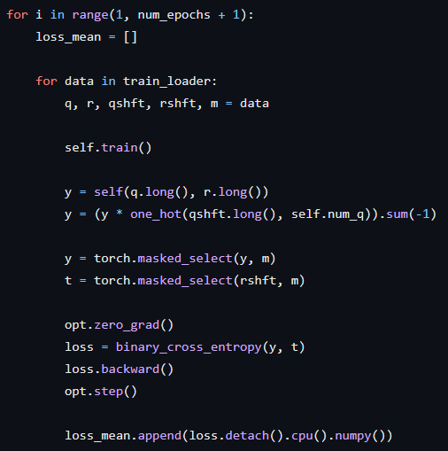
Code
Deep_Knowledge_Tracing.ipynb - Colaboratory (google.com)
Deep Knowledge Tracing(DKT)

Slide 15
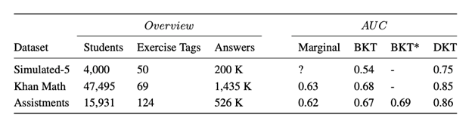
Results
ITS로 만든 재현 데이터로 시뮬레이션 데이터
Khan Academy 풀이 데이터
Assistment 2009(교육 오픈 데이터)
Deep Knowledge Tracing(DKT)

Slide 16
Applications
<문제 순서 최적화>
Data
0 | 1 | 2 | 0 | 1
O | X | X | O | O
6번째 time step에
어떤 문제를 풀게 해야 할까?
5 time steps
→ Markov Decision Process(MDP) 문제로 변환할 수 있음
Deep Knowledge Tracing(DKT)

Slide 17
Applications
<문제 순서 최적화>
→ Markov Decision Process(MDP)
Step 1. 6번째 문제/답의 모든 경우를 구함
0
O
0
X
Data
6th step
0 | 1 | 2 | 0 | 1
O | X | X | O | O
1
O
1
X
5 time steps
2
O
2
X
문제 개수 M = 3, {0, 1, 2}
Deep Knowledge Tracing(DKT)

Slide 18
Applications
<문제 순서 최적화>
→ Markov Decision Process(MDP)
Step 2. 6번째 문제/답의 모든 경우의 ‘reward’를 구함
0
O
0 | 1 | 2
0.9 | 0.5 | 0.25
DKT
Reward = 58.3
0
X
0 | 1 | 2
0.7 | 0.45 | 0.2
Reward = 45
DKT
…
0 | 1 | 2
0.95 | 0.75 | 0.25
Reward = 65
2
X
DKT

Slide 19
Applications
<문제 순서 최적화>
→ Markov Decision Process(MDP)
Step 3. reward 평균이 가장 큰 문제를 골라 추천한다
5
1번!
0
1
2
O
X
O
X
O
X
58.3
45
65
55
35
15

Slide 20

Applications
<정답 예측 확률 → 문제 간의 관계 구축>
directed graph 구축
i를 맞추었을 때
j를 맞출 확률
i
j
K를 맞추었을 때
J를 맞출 확률
edge
Node
Node
i와 j의 연관성
Deep Knowledge Tracing(DKT)

Slide 21
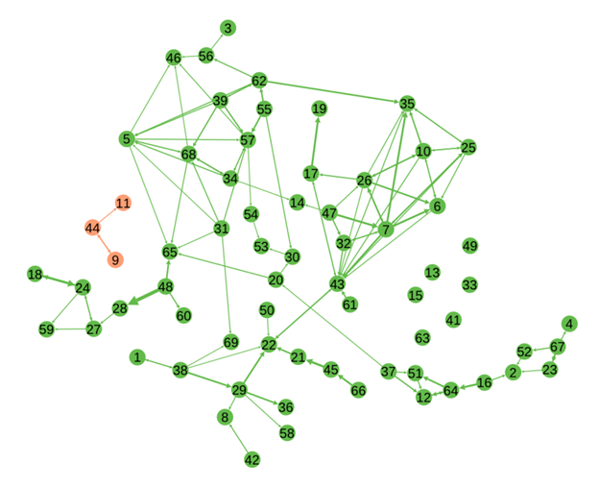
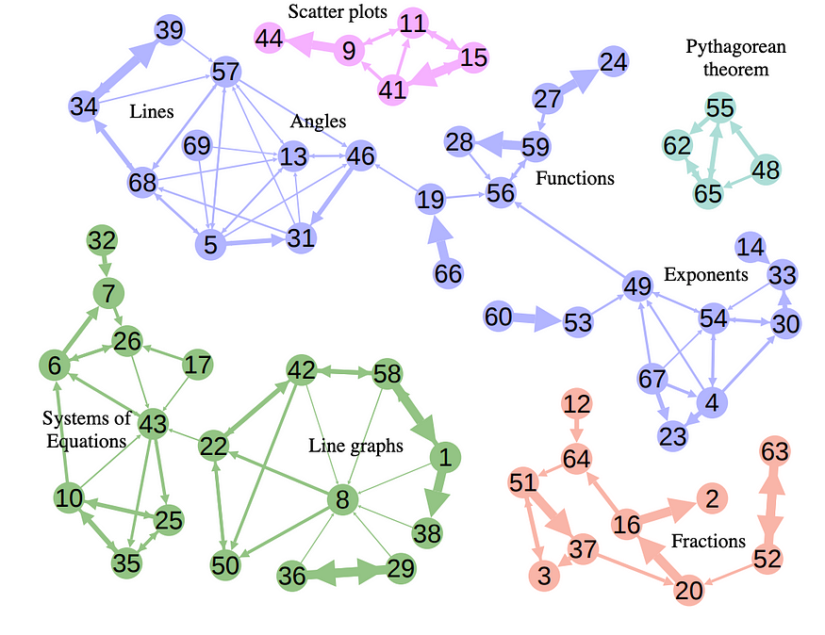
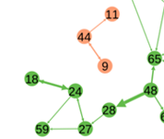
Applications
<정답 예측 확률 → 문제 간의 관계 구축>
전문가
DKT
위계 정의가 미약함
Deep Knowledge Tracing(DKT)

Slide 22
평가
Knowledge Tracing 연구에 최초로 딥러닝을 적용
현재 RNN이 아닌 다른 방향으로도 많이 진행됨
Deep Knowledge Tracing(DKT)

Slide 23
참고문헌
교육AI의 기본이자 시작 — Deep Knowledge Tracing(DKT) | by Riiid Teamblog | Riiid Teamblog KR | Medium
[Knowledge Tracing] Deep Knowledge Tracing 논문 정리 (hcnoh.github.io)
Bayesian Knowledge Tracing (williams.edu)
[Ch.2] Markov Decision Process (tistory.com)
[머신 러닝/강화 학습] Markov Decision Process (MDP) (tistory.com)
Vision, challenges, roles and research issues of Artificial Intelligence in Education – ScienceDirect
[EdTech 입문] BKT란?_Bayesian Knowledge Tracing | 런핏 – YouTube
[Deep Learning] RNN 알고리즘 개념 이해 (tistory.com)
Knowledge Tracing Paper Review (t4eh0.com)

Slide 24
감사합니다 ☺

